Slide 1
Grupo Fake News II Fact or Fake
Henrique Pato Magalhães Pedro Cerceau Kreuzer Pedro Olyntho

Slide 2
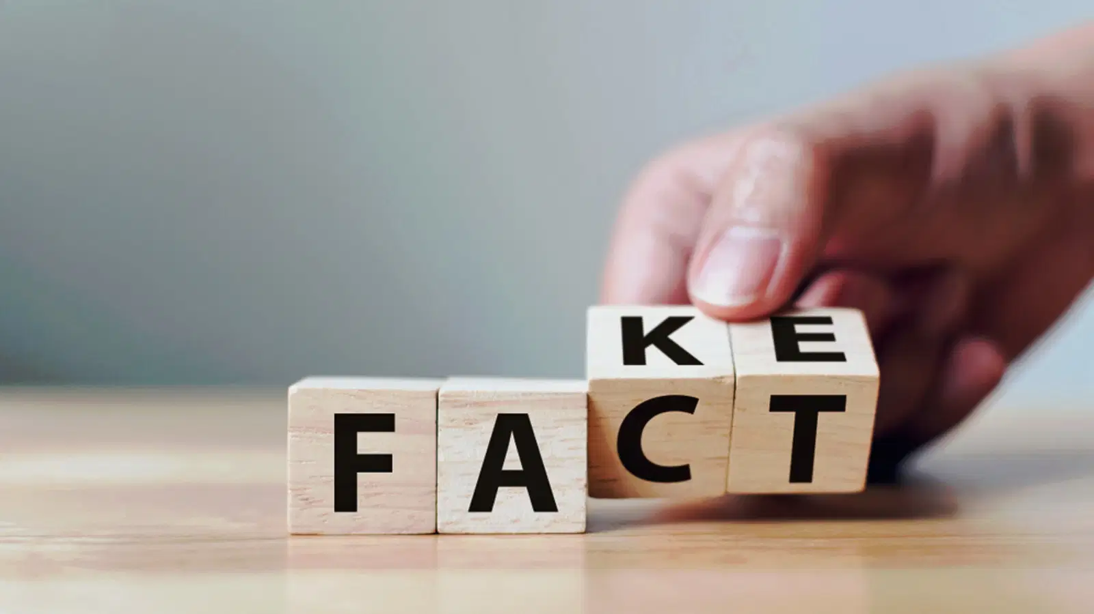
Problema a ser tratado
Fake news

Slide 3
Sprint 1
Publico alvo
Entrevistas e respostas
Primeiras ideias

Slide 4
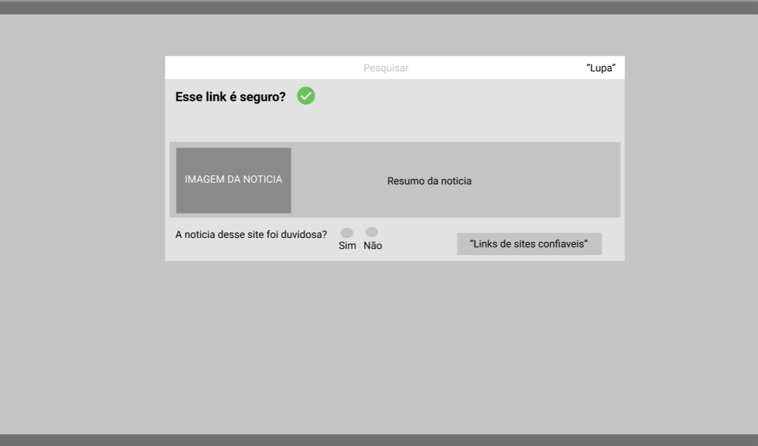
1º protótipo

Slide 5
Ideias em pratica
Wireframe subdesenvolvido
Melhora nas capacidades de programação
Mudar a ideia do verificador e do site em geral(noticias + verificador)
Perceber necessidade de login

Slide 6
Sprints 2 e 3
Partes individuais porém com cooperação dos integrantes
Aproveitando para inserir funcionalidades ao site e não deixar para o último momento

Slide 7
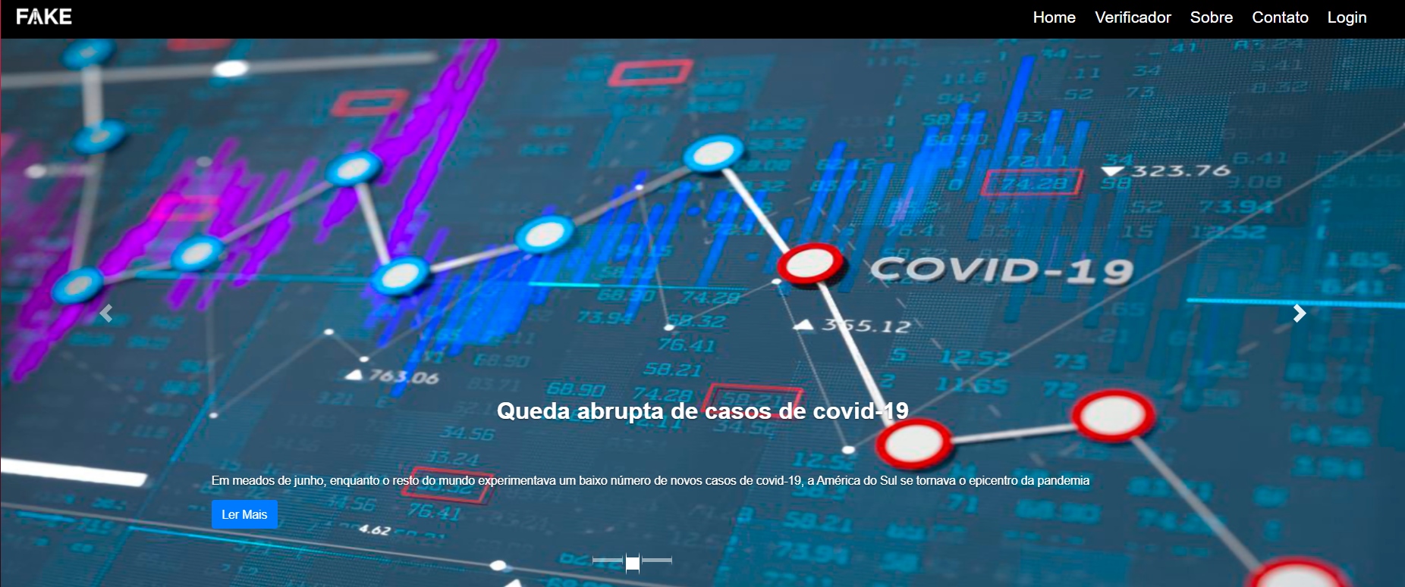
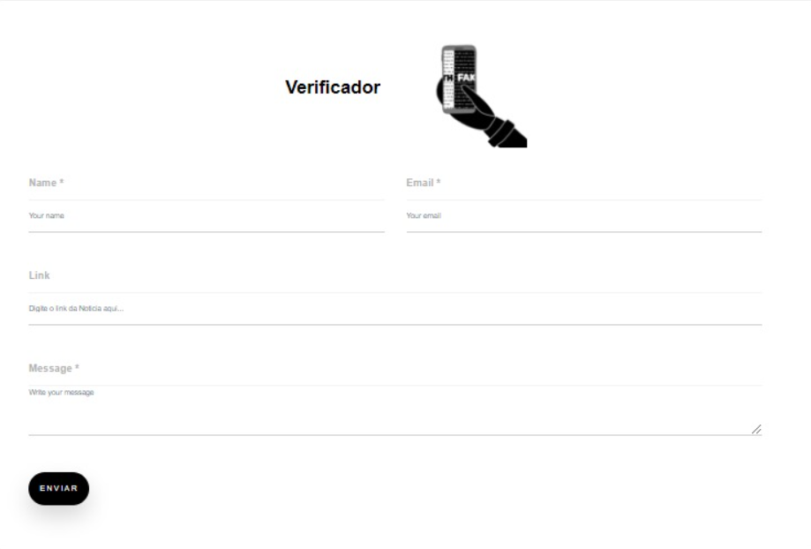
Resultado final
https://site-tiaw-20.pedroaifail11.repl.co

Slide 8
Dificuldades
Juntar em reuniões
Comunicação em geral
Perder 1 membro

Slide 9
Referencias
https://www.opovo.com.br/noticias/curiosidades/2021/10/29/quando-ocorrera-o-fim-do-nosso-sistema-solar.html
https://www.opovo.com.br/noticias/curiosidades/2021/10/27/alpinista-perdido-em-montanha-ignora-ligacoes-de-resgate-por-serem-de-numero-desconhecido.html
https://www.opovo.com.br/noticias/curiosidades/2021/10/20/transplante-de-rim-de-um-animal-para-humano-e-realizado-pela-1-vez.html

Slide 10
Obrigado pela atenção!

